Slide 1








Oficina do ImunizaSUS
Perspectivas para o fortalecimento das ações de imunização a partir da Pesquisa Nacional sobre Cobertura Vacinal e Oficinas Estaduais
Nordeste
Paraíba
09 de agosto de 2023

Slide 2
Objetivo
A pesquisa
Analisar a situação atual da cobertura vacinal e identificar os principais desafios à efetividade da política e das ações de imunização nos territórios municipais em nível nacional, investigando a queda da cobertura vacinal e seus determinantes, com ênfase na hesitação vacinal e desinformação
Desenvolvida pelo Núcleo de Educação em Saúde Coletiva da Faculdade de Medicina da Universidade Federal de Minas Gerais (NESCON/FM/UFMG), sob demanda do Conselho Nacional de Secretarias Municipais de Saúde (CONASEMS)
> Período de execução: março a dezembro de 2021
Notes:
11 vacinas que compõem o calendário básico de imunização de crianças até os 15 meses de vida: BCG, Hepatite B em crianças de até 30 dias, Rotavírus Humano, Pentavalente, Pneumocócica, Poliomielite, Meningocócica C, Febre Amarela, Tríplice Viral, Tetra Viral e Hepatite A. Referente aos demais calendários, foram incluídas as vacinas: Papilomavírus Humano (HPV) em adolescentes, esquema vacinal dT/dTpa em gestantes e influenza em idosos.

Slide 3
Breve síntese dos resultados gerais
Retrospectiva da cobertura vacinal
Índice de Cobertura Vacinal - ICV
Tendência de queda dos índices de cobertura vacinal foi observada no Brasil e regiões a partir de 2016, mas com variações entre elas, de acordo com o imunobiológico.
Taxas de abandono - 2015 e 2022
Variações em geral com tendência de crescimento para algumas vacinas.
Homogeneidade das CV
Queda da homogeneidade das coberturas vacinais para a maioria dos imunobiológicos analisados a partir de 2016.

Slide 4
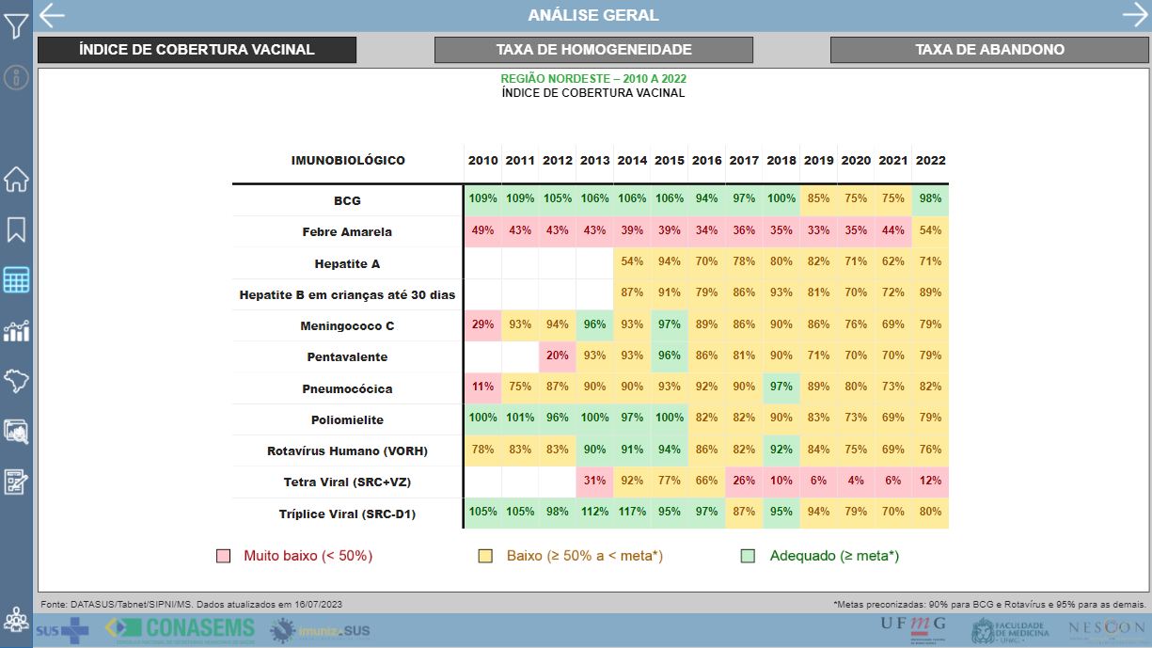

Slide 5
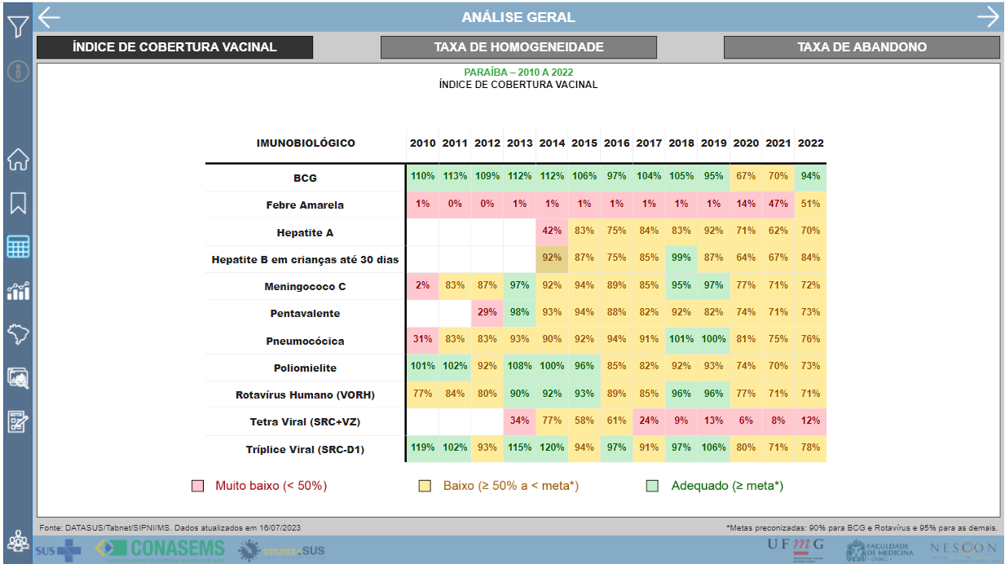

Slide 6
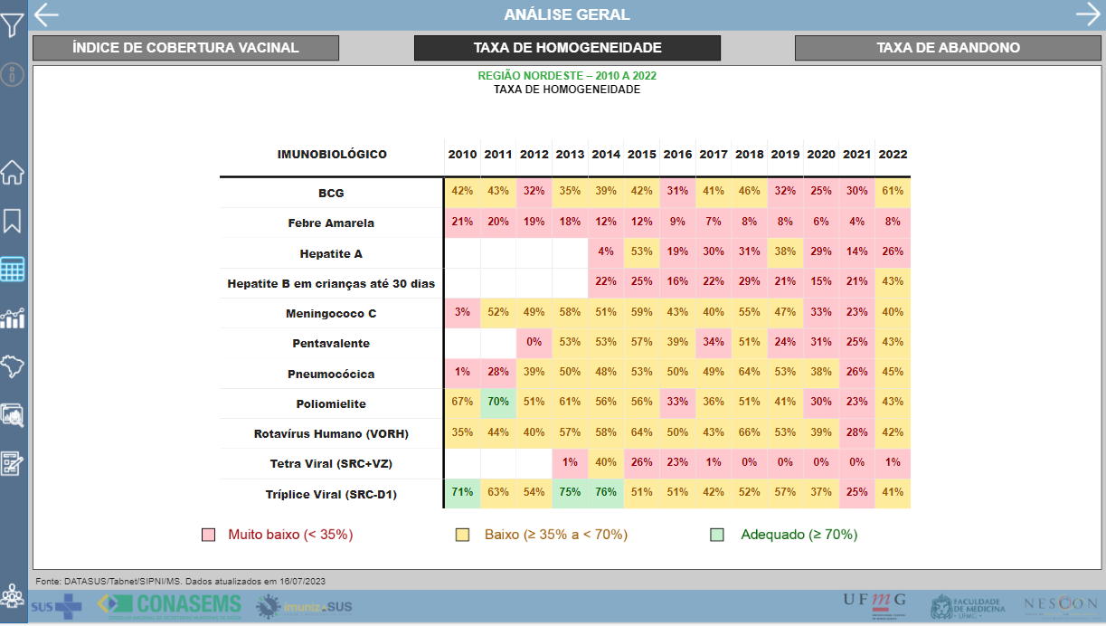

Slide 7
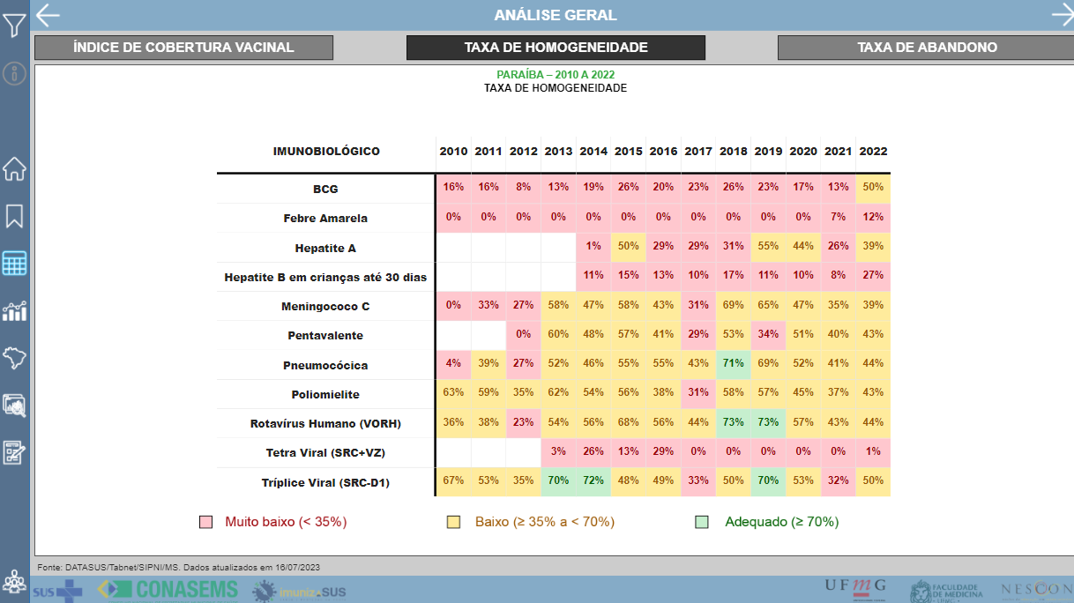

Slide 8
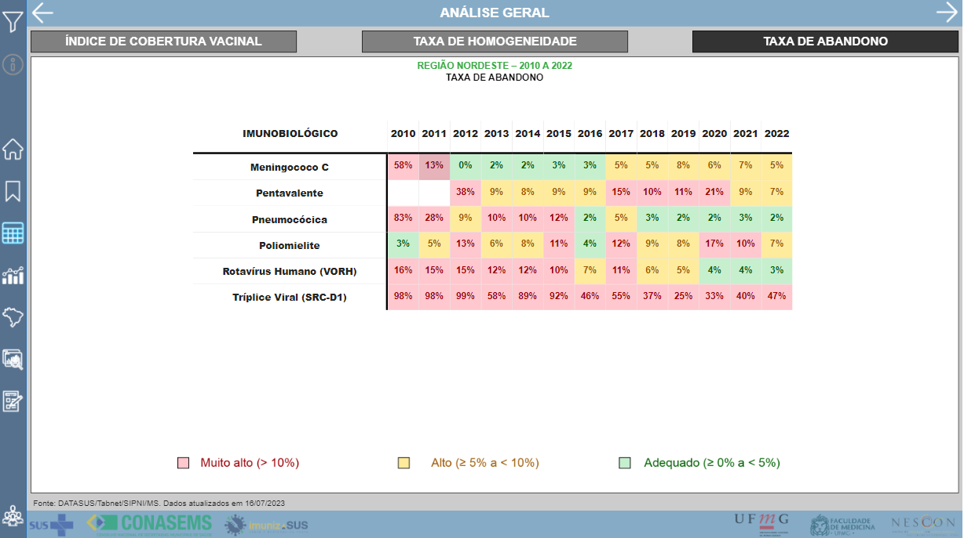

Slide 9
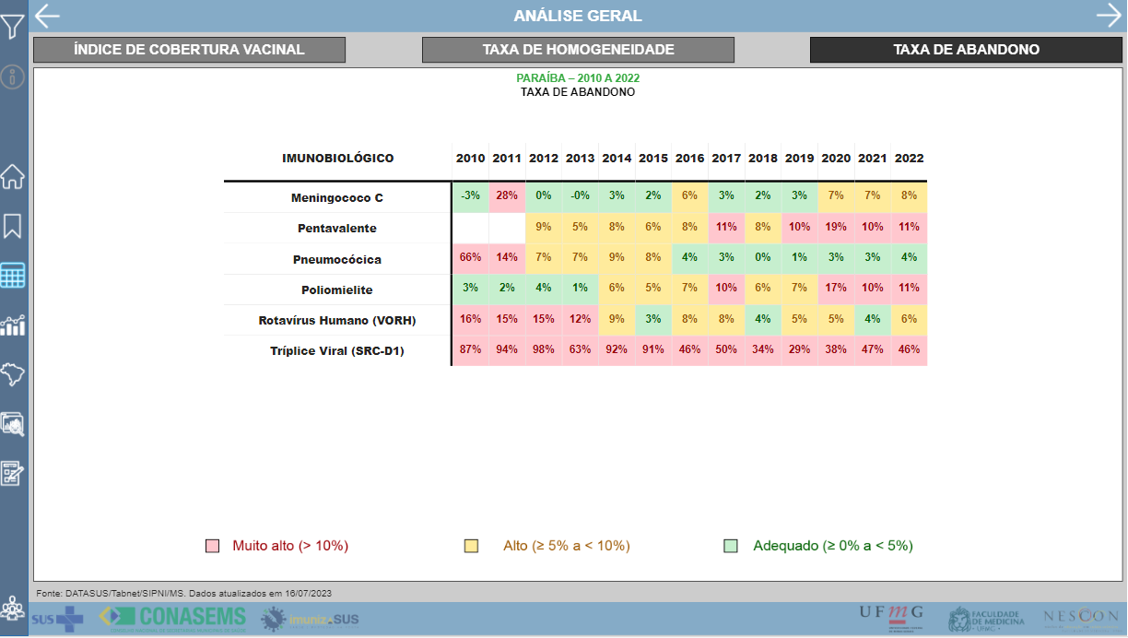

Slide 10
Breve síntese dos resultados gerais (cont.)
  Pontos de convergência entre o survey com secretarias, os surveys sobre hesitação, as entrevistas em profundidade, o diálogo online e os grupos focais:
Problemas de recebimento, armazenamento e aplicação menos frequentes.
Problemas de registro e de atraso/recusa mais frequentes.
Problemas no Registro: mudança nos sistemas de informação do PNI, com dificuldade de compatibilização com sistemas anteriores e/ou próprios (municipais e/ou estaduais), falta de capacitação frente às mudanças, acesso precário à internet e/ou a computadores.
Percepção de que a população atrasa para receber os imunizantes, mas são raros os casos de recusa.
Atraso amplamente associado à complacência (baixa percepção de risco, em função da erradicação de diversas doenças).
Desinformação e receio dos possíveis efeitos adversos causados pelos imunizantes. Os movimentos antivacina para COVID 19 intensificaram a desinformação para outras vacinas, com impacto na hesitação.

Slide 11
Breve síntese dos resultados (cont.)
  Pontos de convergência entre o survey com secretarias, os surveys sobre hesitação, as entrevistas em profundidade, o diálogo online e os grupos focais:
Problemas relacionados aos profissionais da vacinação: número insuficiente, sobrecarga de trabalho, falta de capacitação, alta rotatividade, profissionais não querem assumir salas de vacina.
Barreiras de acesso amplamente apontadas como importante causa do atraso do calendário de vacinação - geográficas e estruturais.
  Necessidade de incremento das ações de busca ativa e das políticas intersetoriais, em especial com as secretarias de educação.
  As atuais estratégias de comunicação adotadas não têm sido efetivas: campanhas de vacinação cada vez mais irregulares e perdendo a capacidade de se comunicar com seus públicos-alvo.
  Metas de cobertura inatingíveis/inadequadas devido a previsões demográficas imprecisas. especialmente para municípios pequenos
  Pouca integração e comunicação entre a Vigilância em Saúde e a Atenção Básica.

Slide 12
Principais problemas
Região Nordeste
  Preocupação com os efeitos colaterais das vacinas
  Taxas de abandono aumentaram
  Resistência do profissional em querer assumir a vacinação (são capacitados, mas não querem assumir a responsabilidade)
  Dificuldade na alimentação do sistema de informação
  Atraso ou recusa da população por alguns imunobiológicos
  Disseminação de fake news
  Município não atinge a cobertura por não ter a população adscrita
  Vigilância epidemiológica não discute a cobertura com o município

Slide 13
Como utilizar os resultados da pesquisa no enfrentamento dos problemas identificados?
  Realização de oficinas estaduais e regionais de mobilização dos municípios com apresentação dos resultados da pesquisa sobre cobertura vacinal para desenvolvimento de estratégias de fortalecimento das ações de imunização e enfrentamento às baixas coberturas vacinais a partir da discussão dos resultados da pesquisa com profissionais e gestores de saúde
  Mais de 4000 profissionais e gestores participaram das oficinas
  Oficinas estaduais nos estados da região Nordeste em 2022/23 e várias outras no nível regional dos estados

Slide 14


37º CONGRESSO CONASEMS
Oficina Nacional do Projeto ImunizaSUS
Estratégias selecionadas – Região Nordeste
31% do total de estratégias selecionadas (423)
Notes:
42% do total de estratégias apresentadas (787) e 39% das apresentadas pelos estados da região Nordeste.

Slide 15
Principais temas das estratégias apresentadas – região Nordeste

Slide 16
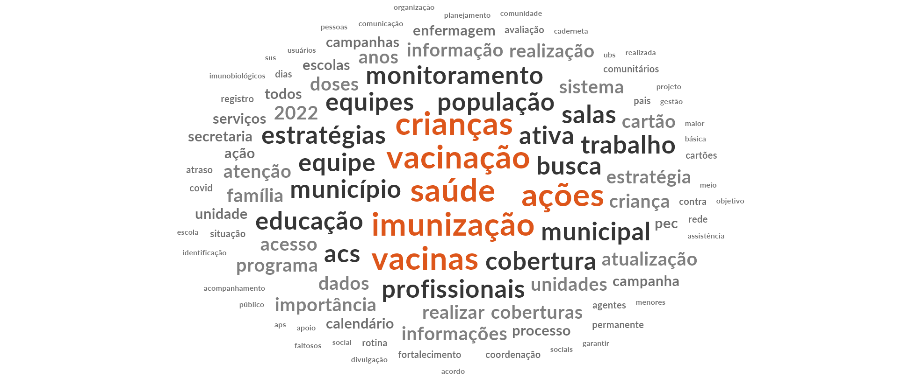
Nuvem de palavras das estratégias apresentadas

Slide 17
Estratégias apresentadas – algumas considerações
Geração de um movimento ascendente de fomento do pensamento crítico e a problematização da realidade entre os profissionais que atuam nas ações municipais de imunização.
Esforço para sistematizar os principais problemas e desafios a partir de uma base científica organizada.
“Combo” de estratégias – os municípios realizam diferentes ações concomitantemente para avançar no cumprimento das metas de coberturas vacinais.
Com a realização das oficinas e da apresentação das estratégias no Congresso Nacional do CONASEMS, buscou-se promover uma reflexão sobre o que de fato está sob a responsabilidade do município, do estado e do governo federal.

Slide 18
Como as estratégias procuraram responder aos desafios
Estratégias
Questões desafiadoras
  Monitoramento e avaliação de sistemas de informação
  Educação em saúde, campanhas
  Ampliação do horário de vacinação, busca ativa, campanhas, educação em saúde, intersetorialidade, vacinação itinerante
  Monitoramento e avaliação de sistemas de informação
  Educação permanente, intersetorialidade, reorganização do processo de trabalho e planejamento de ações
  Integração Vigilância em Saúde e Atenção Primária à Saúde
  Dificuldade na alimentação do sistema de informação
  Disseminação de fake news
  Hesitação vacinal
  Município não atinge a cobertura por não ter a população adscrita
  Problemas relacionados aos profissionais da vacinação
  Vigilância epidemiológica não discute a cobertura com o município

Slide 19
Alguma indicação de aumento das coberturas vacinais
Coberturas vacinas – Nordeste – 2021-2022
Imunobiológico | 2021 | 2022 | Variação %
BCG | 75% | 98% | 31%
Febre Amarela | 44% | 54% | 23%
Hepatite A | 62% | 71% | 15%
Hepatite B | 72% | 89% | 24%
Meningococo C | 69% | 79% | 14%
Pentavalente | 70% | 79% | 13%
Pneumocócica | 73% | 82% | 12%
Poliomielite | 69% | 79% | 14%
Rotavírus Humano | 69% | 76% | 10%
Tetra Viral | 6% | 12% | 100%
Tríplice Viral | 70% | 80% | 14%

Slide 20
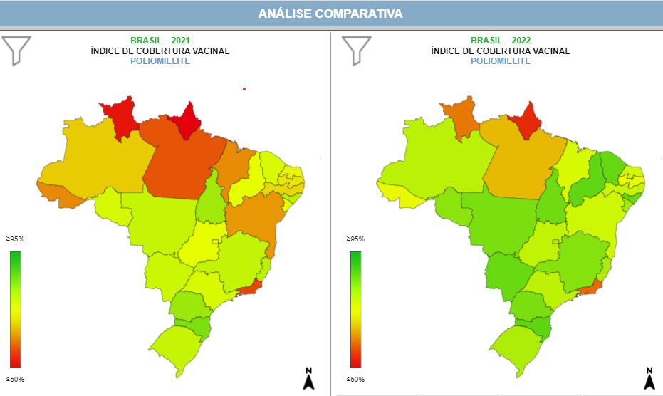
Alguma indicação de aumento das coberturas vacinais

Slide 21
Perspectivas a partir do processo de mobilização em desenvolvimento
Retomada da discussão nos territórios municipais sobre as experiências, estratégias e ações municipais de imunização.
Avaliação dos cenários de curto, médio e longo prazos para o aprimoramento e consolidação da mobilização para viabilizar estratégias visando o aumento dos indicadores de cobertura vacinal, com potencial para fortalecer as ações de promoção da saúde da atenção primária à saúde.
Em 2023, no âmbito do projeto nacional sobre Cobertura Vacinal, serão realizadas novas rodadas de surveys com gestores, profissionais de saúde e população. Também prevê-se o aprimoramento do painel de indicadores e outras atividades que culminam na organização de Rede Colaborativa para estudos e pesquisas sobre as ações de imunização e os fatores relacionados ao alcance das metas de cobertura vacinal.

Slide 22
Equipe
COORDENAÇÃO:
Francisco Eduardo de Campos (Prof. FM/UFMG e Especialista FIOCRUZ)
Sabado Nicolau Girardi (Coordenador EPSM/NESCON/FM/UFMG)
EQUIPE CONASEMS: Kandice Falcão, Rosângela Treichel, Alessandro Chagas e Flávio Álvares
EQUIPE NESCON/FM/UFMG:
Alice Werneck Massote (EPSM/NESCON)
Ana Cristina de Sousa van Stralen (EPSM/NESCON)
Ana Carolina M. de Assis Chagas (EPSM/NESCON)
Camilo de Oliveira Aggio (DCS/FAFICH/UFMG)
Carla Luiza de Oliveira (Margem/UFMG)
Carla Rodrigues (INCT.DD)
Cecília Nogueira Rezende (EPSM/NESCON)
Daisy Maria Xavier de Abreu (NESCON)
Dilvan Passos de Azevedo (INCT.DD)
Érica Araújo Silva Lopes (NESCON)
Erick de Oliveira Faria (EPSM/NESCON)
Fabiana Guerra Pimenta (EPSM/NESCON)
Fernando Antônio Camargo Vaz (EPSM/NESCON)
Filipe Mendes Motta (Margem/UFMG)
Gabriela Wenzel (INCT.DD)
Gilvânia Westin Cosenza (NESCON)
Hugo André da Rocha (NESCON)
Jackson Freire Araujo (EPSM/NESCON)
Jeferson Canesso (EPSM/NESCON)
Joana Natália Cella (EPSM/NESCON)
João Batista Girardi Junior (EPSM/NESCON)
João Guilherme Bastos dos Santos (INCT.DD)
Larissa Mary de Carvalho (EPSM/NESCON)
Lucas Pereira Wan Der Maas (EPSM/NESCON)
Renato Duarte Caetano (Margem/UFMG)
Ricardo Fabrino Mendonça (DCP/FAFICH/UFMG)
Samuel Araujo Gomes da Silva (EPSM/NESCON)
Ulysses Panisset (DMPS/FM/UFMG)

Slide 23
Muito Obrigada!
pesquisaconasems@nescon.medicina.ufmg.br
assessoria@conasems.org.br

